Slide 1
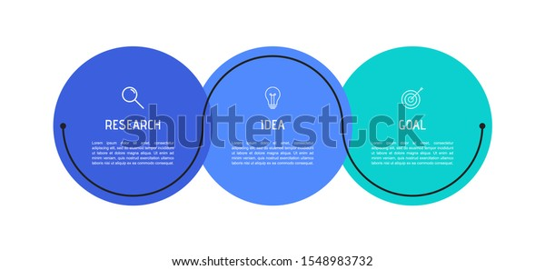

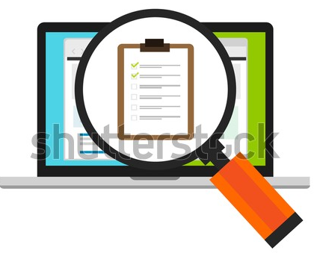
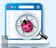
Pruebas de aceptación del contrato
Pruebas de aceptación del usuario
Pruebas operativas
https://www.shutterstock.com/es/image-vector/business-process-infographic-template-colorful-circular-1548983732
https://www.shutterstock.com/es/image-vector/confirmed-online-document-file-check-approval-1781161214
https://www.shutterstock.com/es/image-vector/user-acceptance-test-uat-software-quality-574471123
https://www.shutterstock.com/es/image-vector/devops-engineering-banner-icons-software-release-2025099590

